Slide 1
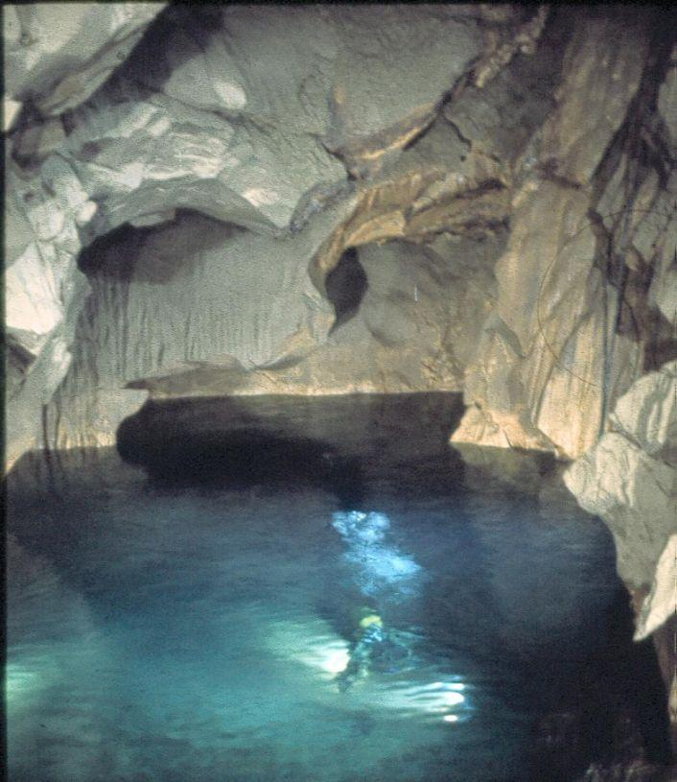
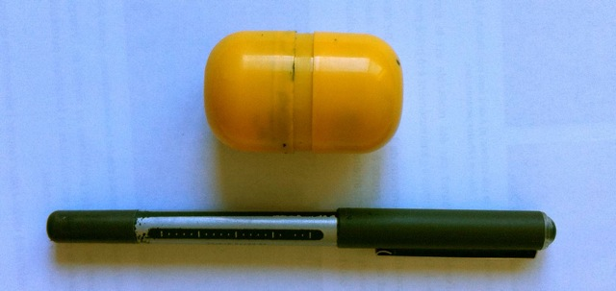
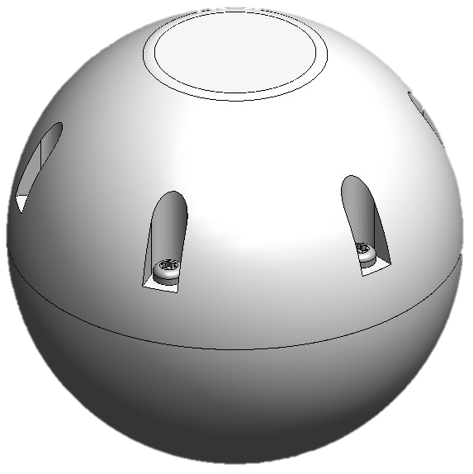
HISTORIQUE DU PROJET
Transfert de Technologie
Collaboration scientifique (HSM – IES)
Projet d’une sonde de cartographie des réseaux karstiques
Thèse Vivien Hakoun (2010-2013)
Dépôt de brevet (UM est propriétaire)
France, Europe, USA, Canada, Brésil, Russie, Australie, NZ
2014 Création de la société EXTALIA
créateurs : Alexandre Nou (Docteur HSM 2012)
Séverin Pistre (Concours Scientifique)
Développement de sondes commercialisables
objectif : développer et distribuer une gamme de produits (sondes) pour inspecter les canalisations et caractériser les écoulements
Notes:
Séverin : speach sur le karst + image karst schéma Mangin image réelle
1

Slide 2
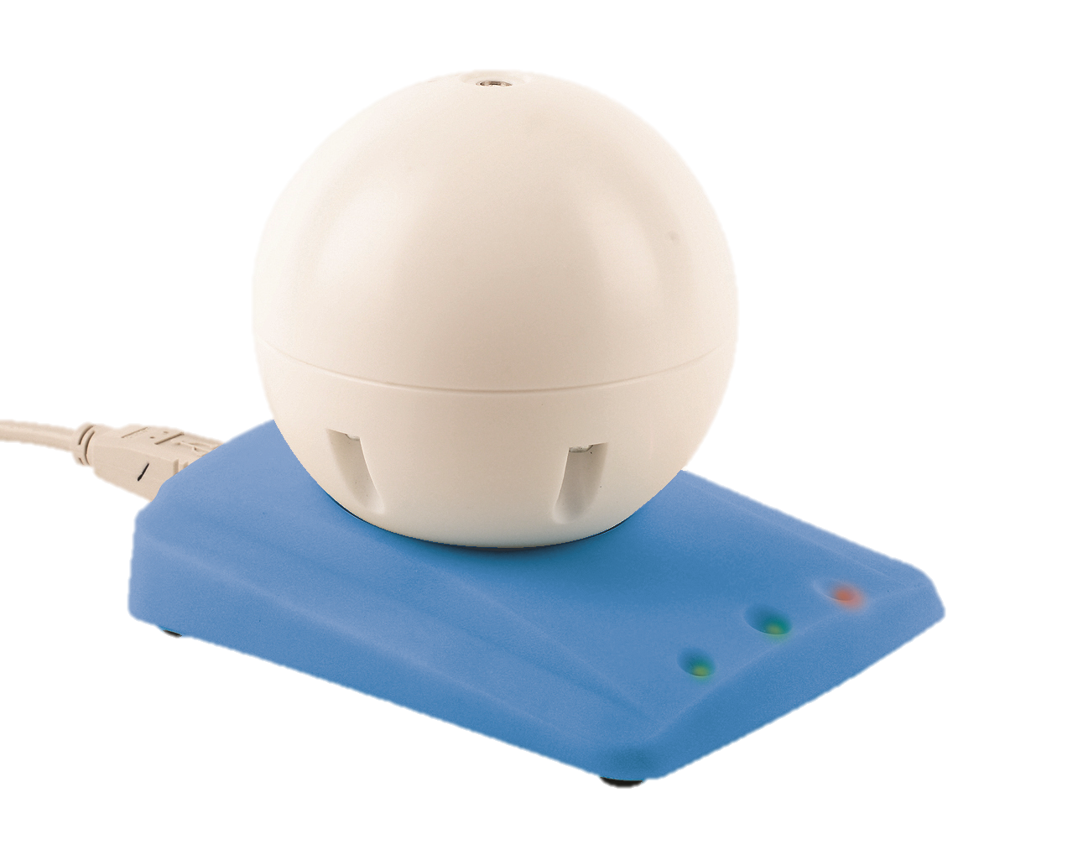
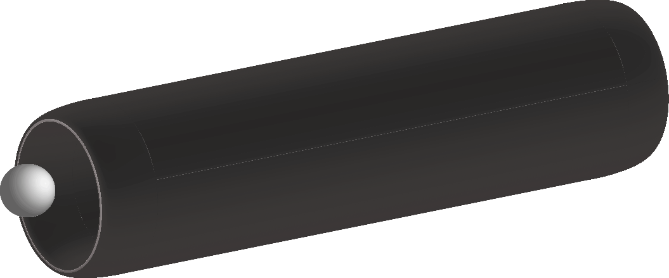
Principe d’utilisation
Conduite d’eau potable
ou
Drain karstique
écoulement
Logiciel HYMA pour :
traitement données
corrections et intégration GIS
visualisation :
trajectoire 3D de la sonde
profils de pression, T°
accéleration, profils de vitesse
Base pour :
recharge batterie
par induction
récupération données par bluetooth
transfert USB

